Slide 1

МГАВМиБ им. К.И. Скрябина
Курсовая работа
Вправление сычуга при левостороннем смещении у крупного рогатого скота
Выполнил(а)
Студент: Иванов И. И., группа 4В-1
Москва · 2026
Научный руководитель
Научный руководитель: Петрова А. В., к.в.н.
Notes:
Здравствуйте, уважаемые члены комиссии. Представляю вам свою курсовую работу на тему «Вправление сычуга при левостороннем смещении у крупного рогатого скота». Это исследование посвящено актуальной проблеме в хирургии крупного рогатого скота.

Slide 2

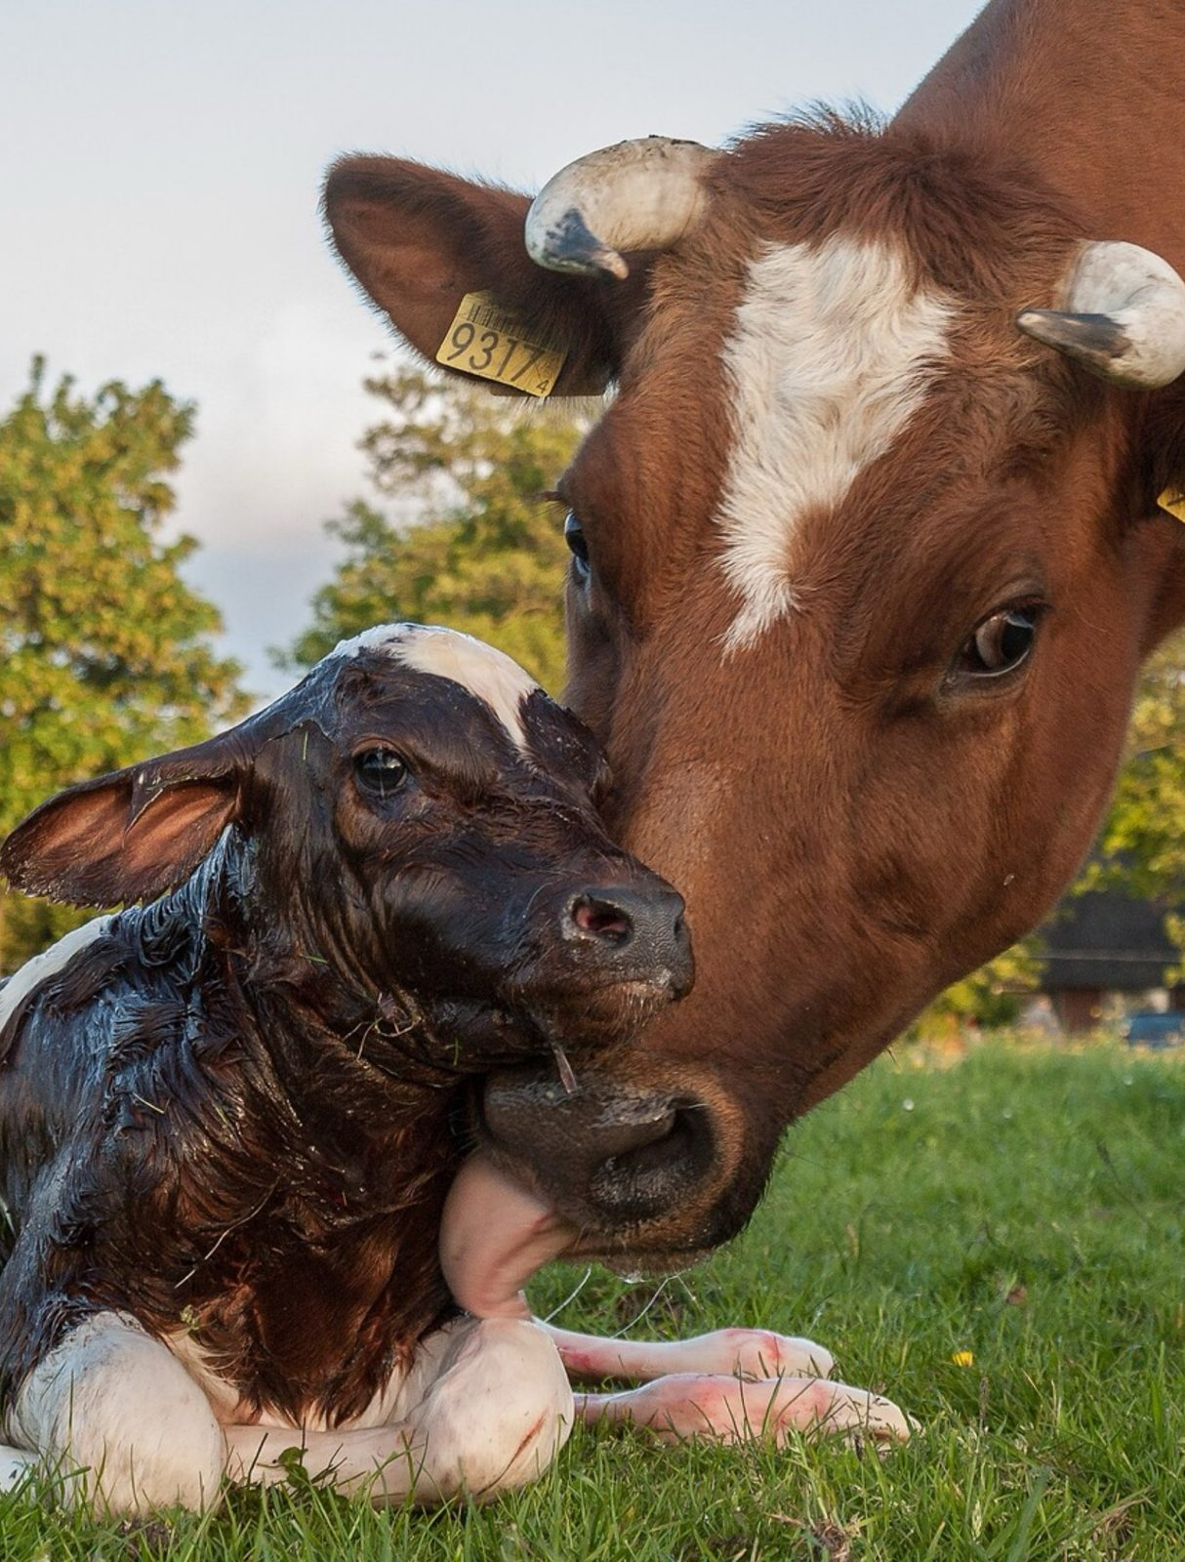
Актуальность
Левостороннее смещение сычуга — актуальная проблема молочного скотово…
Левостороннее смещение сычуга (LDA) встречается у 2–5% высокопродуктивных коров, вызывая снижение удоев на 20–30%. Экономический ущерб складывается из потери продукции, затрат на лечение и преждевременной выбраковки. Без своевременного хирургического вмешательства летальность достигает 50%.
Экономический ущерб на одно животное может превышать 30 000 рублей
Notes:
Коллеги, левостороннее смещение сычуга — одна из самых частых хирургических патологий у молочных коров. Встречаемость доходит до 5% стада, особенно в первые недели после отёла. Это ведёт к серьёзным потерям: корова теряет до трети продуктивности, а без операции — погибает в половине случаев. Поэтому крайне важно вовремя диагностировать смещение и провести вправление. Сегодня мы разберём методику, которая позволяет вернуть животное в строй.

Slide 3

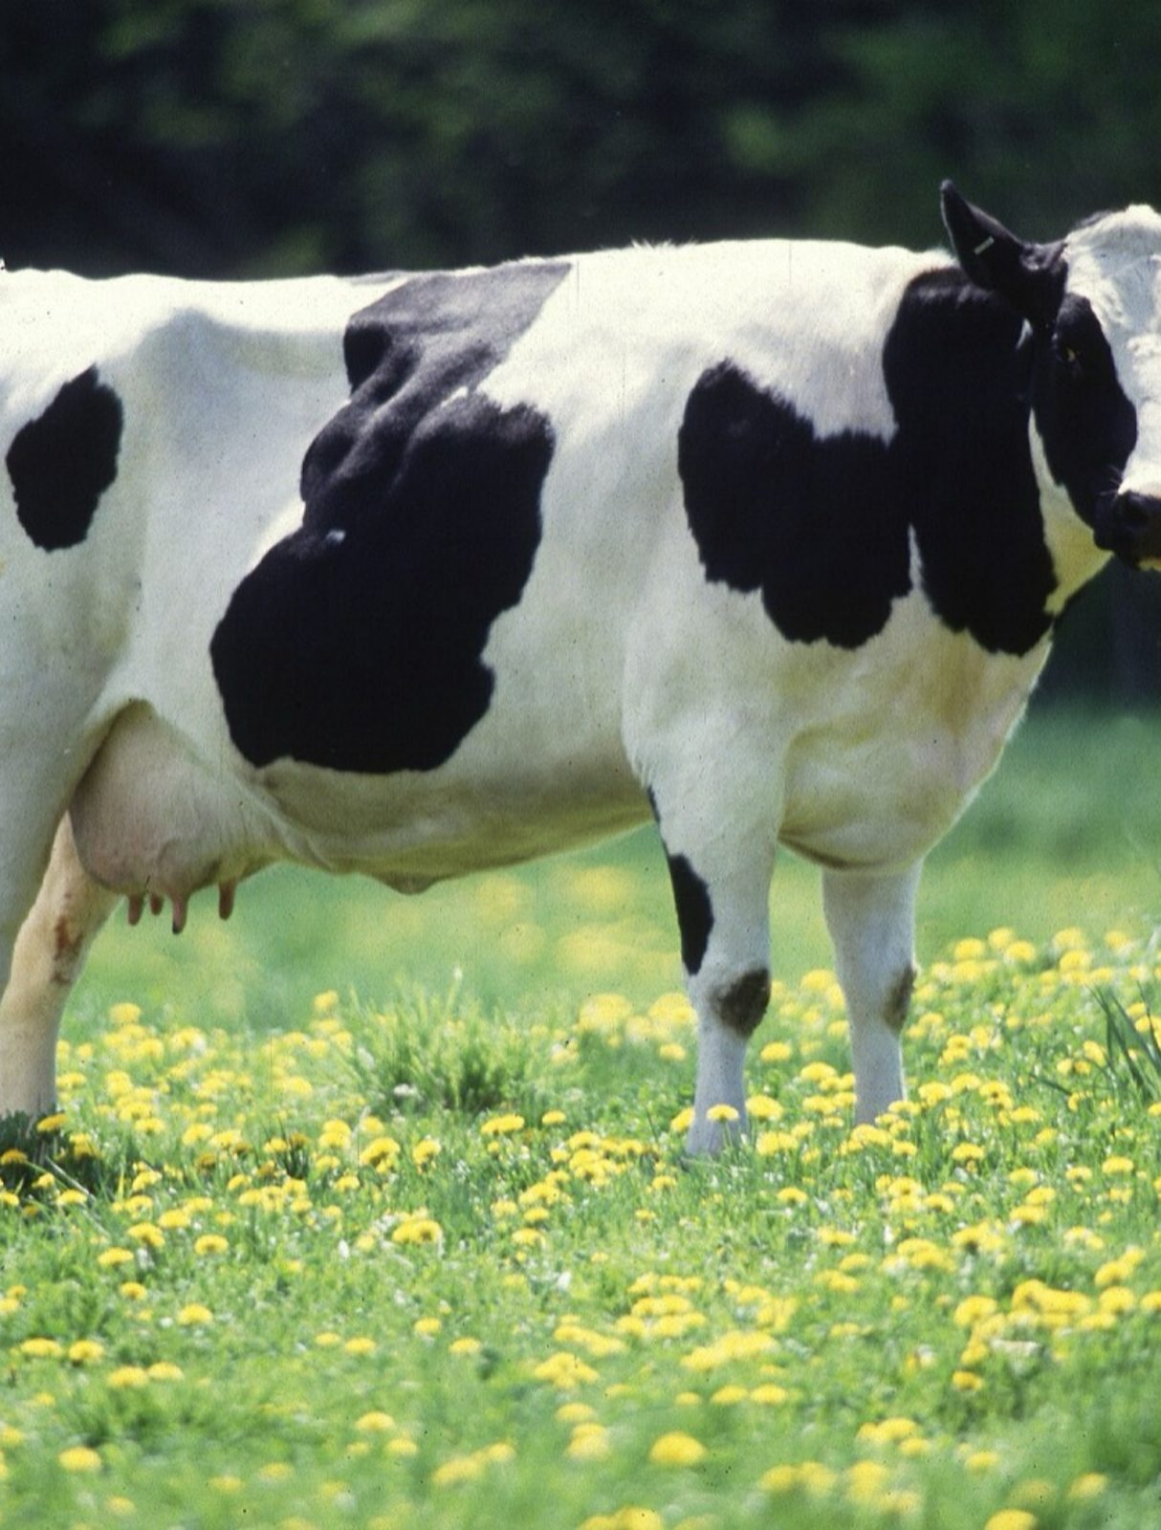
ЦЕЛЬ И ЗАДАЧИ
Цель: изучить методику вправления сычуга при левостороннем смещении
Задачи: 1. Рассмотреть анатомические особенности и этиологию LDA. 2. Описать клинические признаки смещения. 3. Представить поэтапную методику хирургического вправления. 4. Определить послеоперационный уход и профилактику рецидивов.
Notes:
Итак, перейдем к целям и задачам нашей курсовой работы. Главная цель — детально изучить методику вправления сычуга при левостороннем смещении. Для этого мы поставили четыре конкретные задачи: сначала разобраться в анатомии и этиологии, затем разобрать клинические проявления, потом поэтапно представить саму операцию и, наконец, определить послеоперационный уход. Таким образом, работа охватывает полный цикл от диагностики до восстановления.

Slide 4

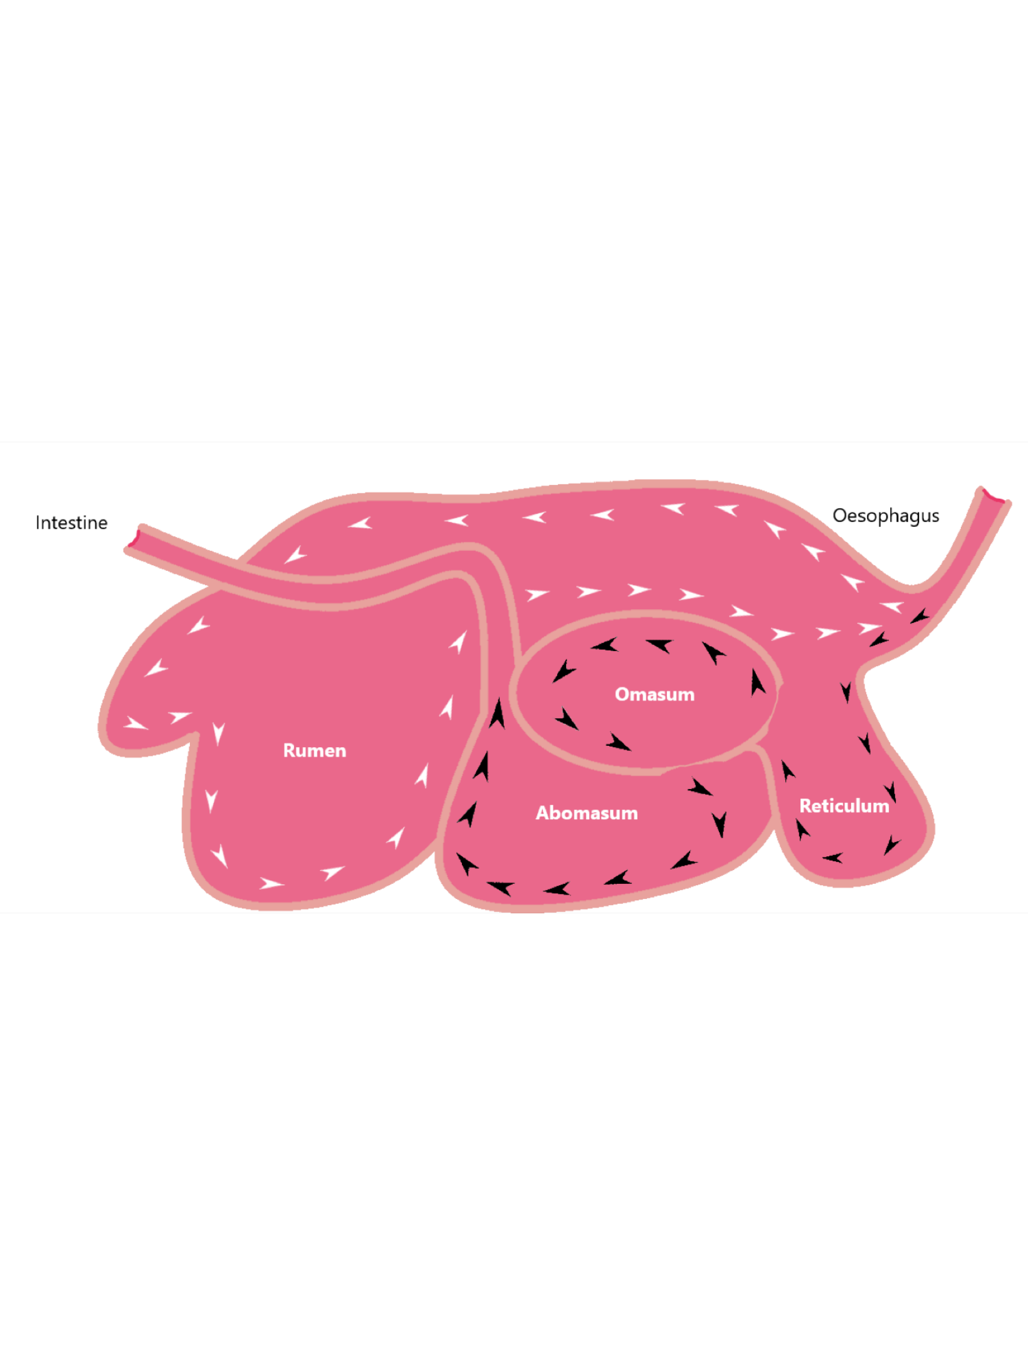
Анатомия и этиология
Строение желудка КРС и причины смещения сычуга
Желудок крупного рогатого скота состоит из четырех отделов: рубец, сетка, книжка и сычуг. В норме сычуг располагается в правом подреберье. Левостороннее смещение возникает при перемещении сычуга в левую половину брюшной полости между рубцом и брюшной стенкой. Основные причины: высококонцентратное кормление (избыток зе…
Сычуг — истинный желудок, вырабатывающий соляную кислоту и пепсин.
Notes:
Давайте посмотрим на строение желудка коровы. Вот здесь мы видим рубец — самый большой отдел, затем сетка, книжка и, наконец, сычуг. В норме сычуг находится справа. Но при определённых условиях он может смещаться влево. Почему это происходит? Чаще всего из-за неправильного кормления, когда в рационе много концентратов и мало грубого корма. Также способствуют беременность и ослабление моторики рубца. В результате сычуг заполняется газом и перемещается, что вызывает у коровы серьёзные проблемы. Дальше мы разберём, как это проявляется клинически.

Slide 5

Клиническая картина
Клинические признаки левостороннего смещения сычуга
У животного наблюдается угнетение, отсутствие жвачки, вздутие в левой голодной ямке. При перкуссии слышен тимпанический звук. Характерная поза с вытянутой головой и сгорбленной спиной. Аппетит снижен, возможна тахикардия.
Тимпанический звук — ключевой признак, отличающий от других заболеваний
Notes:
Посмотрите на этот характерный симптом — вздутие в левой голодной ямке. Это классический признак левостороннего смещения сычуга. При перкуссии мы слышим тимпанический звук, похожий на барабан. Животное стоит с вытянутой головой, оно вялое, не жуёт жвачку. Если вовремя распознать эти симптомы, можно быстро начать лечение и избежать осложнений.

Slide 6

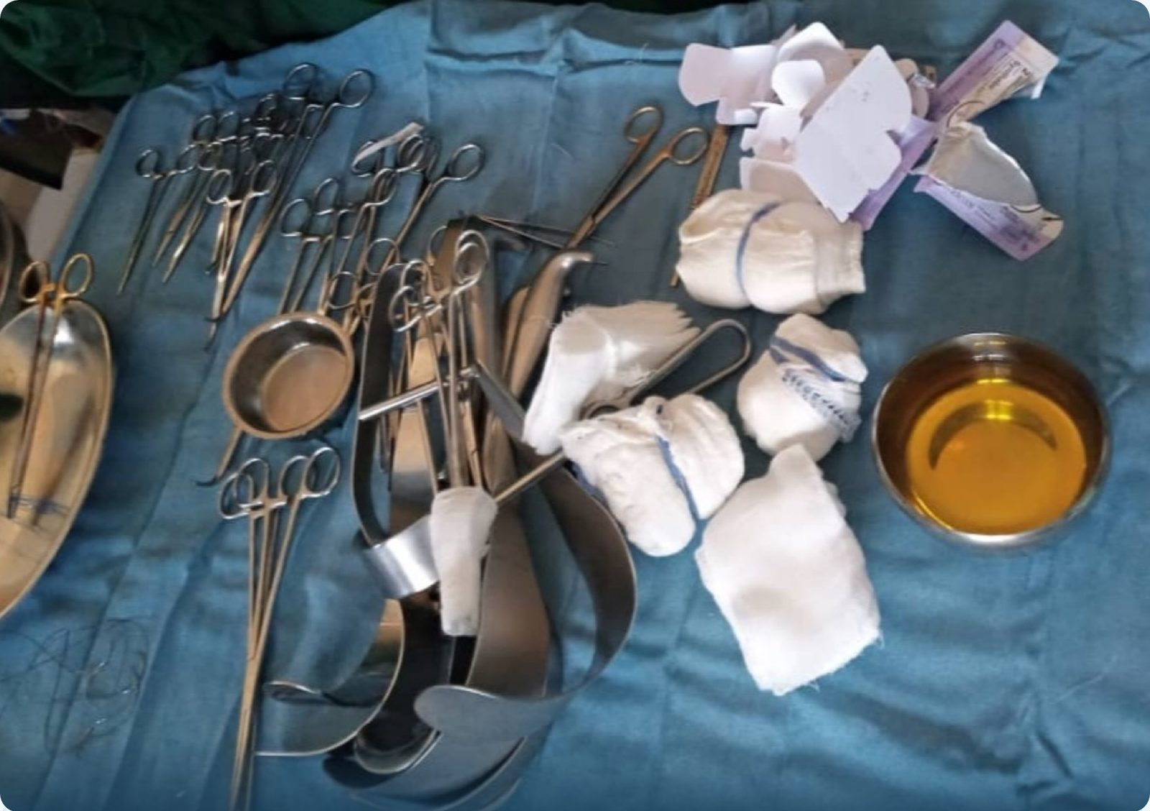
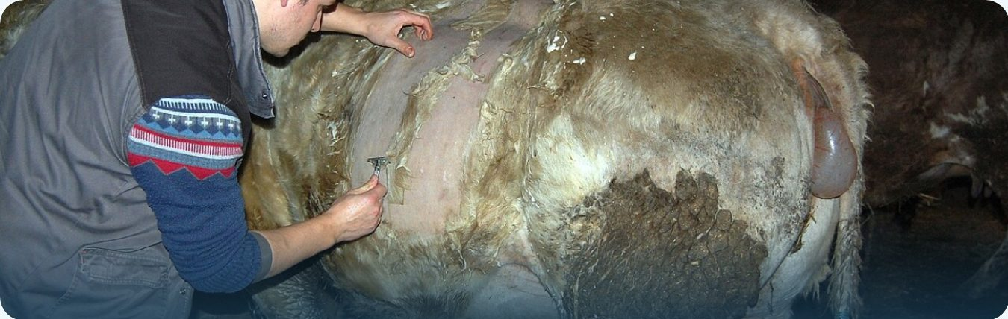
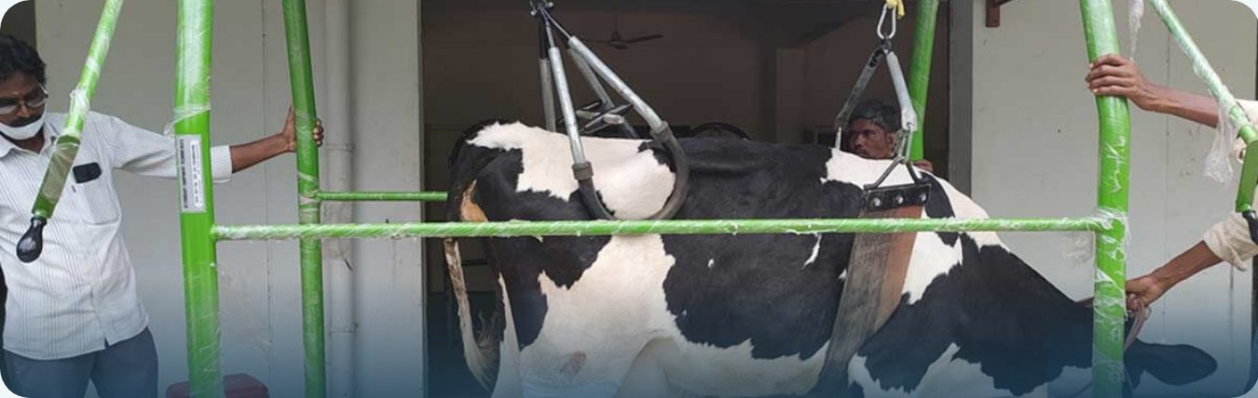
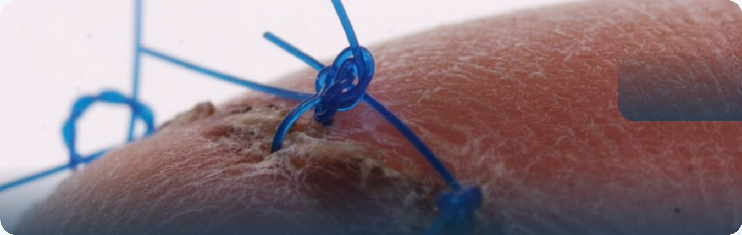
Галерея
Методика вправления сычуга
Основные этапы операции
Репозиция сычуга
Оментопексия
Лапаротомия
Ушивание раны
Notes:
Давайте разберём методику вправления сычуга по этапам. Сначала проводим лапаротомию — разрез по правой подвздошной области. Затем, проникнув в брюшную полость, находим смещённый сычуг и аккуратно репонируем его в анатомически правильное положение. Далее выполняем оментопексию — подшиваем сальник к брюшной стенке, чтобы предотвратить рецидив. Завершаем операцию послойным ушиванием раны. Каждый этап требует ювелирной точности и строгого соблюдения асептики.

Slide 7
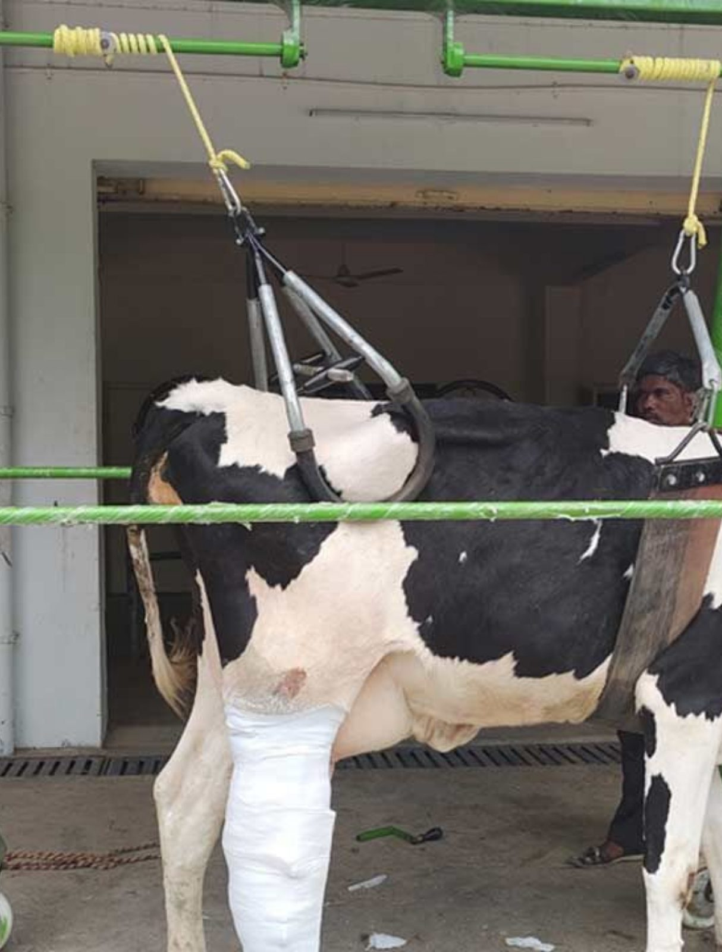
Реабилитация
Послеоперационный уход и реабилитация
После операции назначается курс антибиотиков для профилактики инфекций, инфузионная терапия для коррекции водно-электролитного баланса, диетическое кормление с постепенным переходом на обычный рацион, ежедневный контроль за состоянием шва и предупреждение рецидивов путём соблюдения режима содержания.
Профилактика рецидивов – залог успешного лечения
Notes:
После операции мы переходим к самому важному этапу – уходу и реабилитации. В первую очередь назначаем антибиотики, чтобы избежать инфицирования. Обязательно проводим инфузионную терапию – восстанавливаем жидкость и электролиты, ведь животное могло быть обезвожено. Кормление начинаем с легкоусвояемых кормов и постепенно возвращаем к обычному рациону. Каждый день осматриваем шов, следим за его чистотой. И главное – строго соблюдаем режим содержания, чтобы смещение не повторилось. При правильном уходе корова возвращается к нормальной продуктивности.

Slide 8
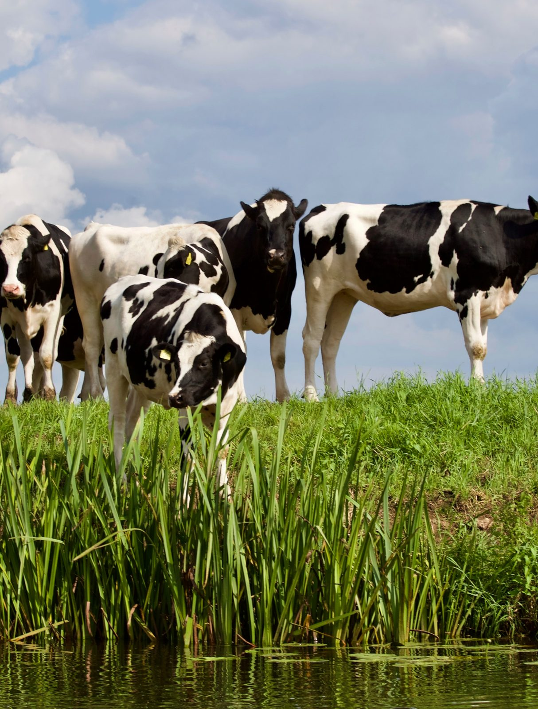
Выводы
Левостороннее смещение сычуга — частая патология высокопродуктивных коров. Своевременное оперативное лечение с правильным послеоперационным уходом обеспечивает высокую эффективность.
Notes:
Подводя итог, хочу подчеркнуть: левостороннее смещение сычуга — это распространённая патология, с которой мы часто сталкиваемся у высокопродуктивных коров. Однако при своевременном хирургическом лечении и грамотном послеоперационном уходе прогноз благоприятный. Как видите на фото, после восстановления животное возвращается к нормальной жизни. Дальше я готов ответить на ваши вопросы.

